Slide 1




TRƯỜNG TIỂU HỌC VÕ VĂN DŨNG
NHIỆT LIỆTCHÀO MỪNG QUÝ THẦY CÔ VỀ DỰ GIỜ, THĂM LỚP.
Môn : Toán
LỚP: 5B
Giáo viên: Nguyễn Thúy Loan

Slide 2



Slide 3


Slide 4

Phiên bản Lớp học

Slide 5












Câu 1
Viết rồi đọc hỗn số
Viết: 2$\frac{1}{2}$
Hai và một phần hai
Notes:
Đọc xong câu hỏi click vào chỗ bất kì để ra đồng hồ đếm ngược. Hết giờ click vào chỗ bất kì để ra đáp án

Slide 6
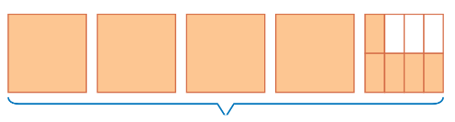
Câu 2
Viết rồi đọc hỗn số
Viết: 4$\frac{5}{8}$
Bốn và năm phần tám
Notes:
Đọc xong câu hỏi click vào chỗ bất kì để ra đồng hồ đếm ngược. Hết giờ click vào chỗ bất kì để ra đáp án

Slide 7
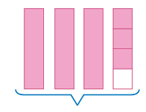
Câu 2
Viết rồi đọc hỗn số
Viết: 3$\frac{3}{4}$
Ba và ba phần tư.
Notes:
Đọc xong câu hỏi click vào chỗ bất kì để ra đồng hồ đếm ngược. Hết giờ click vào chỗ bất kì để ra đáp án

Slide 8


Thứ sáu ngày 26 tháng 9 năm 2025
Toán:
ÔN TẬP HÌNH HỌC VÀ ĐO LƯỜNG

Slide 9


Slide 10

1
Số?
a) 6 yến = kg
2 tạ = kg
2 tấn = kg
b) 5 tấn = tạ
1 tấn = yến
9 tạ = yến

Slide 11
1
Số?
a) 6 yến = kg
2 tạ = kg
60
?
200
2 tấn = kg
?
2 000
?
1 tấn = yến
9 tạ = yến
b) 5 tấn = tạ
90
100
?
?
?
50

Slide 12
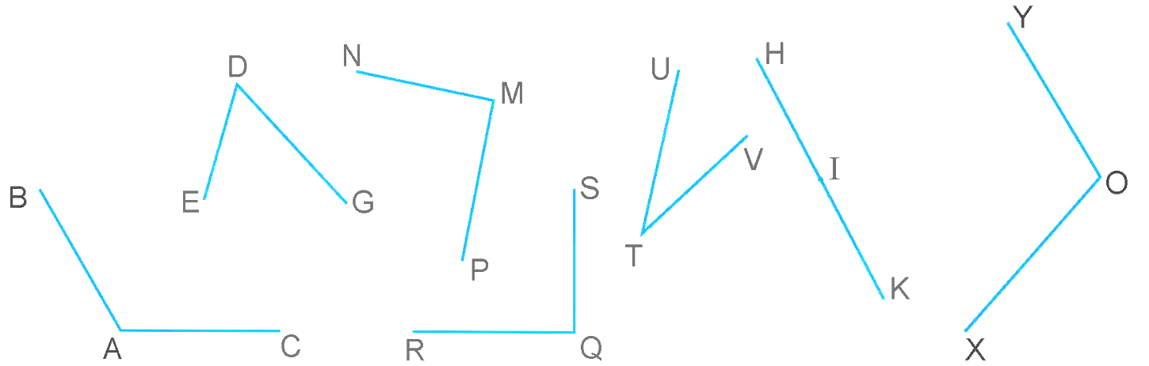
2
Cho các góc như hình vẽ dưới đây.
Số?
Trong các góc đã cho có: góc vuông; góc nhọn; góc tù ;
góc bẹt
?
2
?
2
?
2
1

Slide 13
b) Dùng thước đo góc để kiểm tra xem các góc có số đo bằng 60° , 90° , 120° và nêu tên.
Góc 120°: BAC VÀ YOX
Góc 90°: NMP và SQR
Góc 60°: EDG
Góc 180°: HIK

Slide 14

3
Rô-bốt đã vẽ một bức tranh như hình dưới đây
a) Em hãy chỉ ra các cặp đường thẳng song song, các cặp đường thẳng vuông góc.
b) Rô-bốt đã vẽ những dạng hình phẳng nào trong bức tranh?

Slide 15
a) Em hãy chỉ ra các cặp đường thẳng song song, các cặp đường thẳng vuông góc.
Có 2 cặp đường thẳng song song: cặp đường thẳng màu đỏ, cặp đường thẳng màu đen.
Có 1 cặp đường thẳng vuông góc: đường thẳng màu xanh và đường thẳng màu đỏ

Slide 16
b) Rô-bốt đã vẽ những dạng hình phẳng nào trong bức tranh?
Hình tròn, hình thoi, hình bình hành, hình chữ nhật

Slide 17


Slide 18

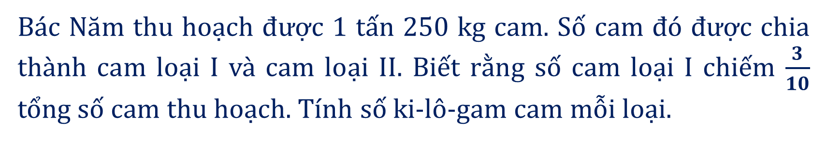
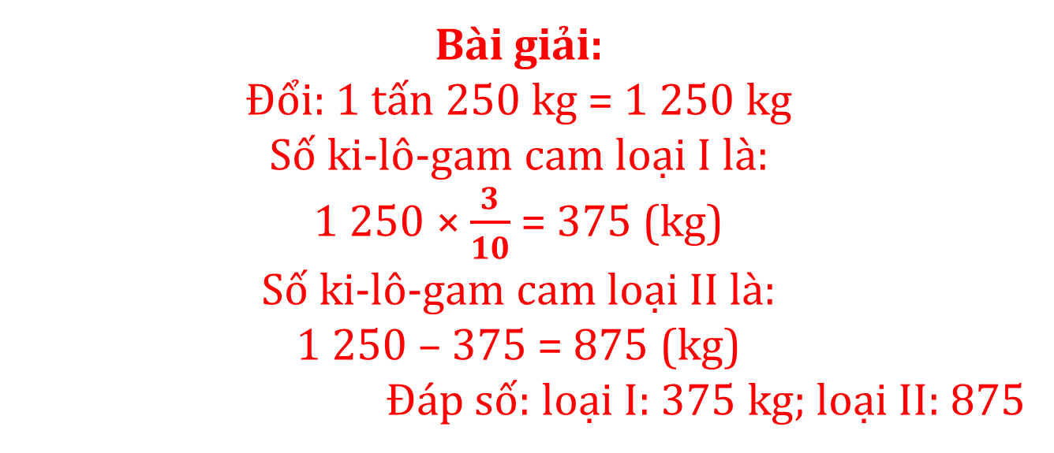
4
Bác Năm thu hoạch được 1 tấn 250 kg cam. Số cam đó được chia thành cam loại I và cam loại II. Biết rằng số cam loại I chiếm $\frac{3}{10}$ tổng số cam thu hoạch. Tính số ki-lô-gam cam mỗi loại.
Bài giải:
Đổi: 1 tấn 250 kg = 1 250 kg
Số ki-lô-gam cam loại I là:
1 250 × $\frac{3}{10}$ = 375 (kg)
Số ki-lô-gam cam loại II là:
1 250 – 375 = 875 (kg)
Đáp số: loại I: 375 kg; loại II: 875

Slide 19






